Slide 1







Chào mừng các em đến với
tiết Tiếng Việt

Slide 2
1.Khởi động

Slide 3
Nghe bài hát: Vui đến trường

Slide 4

Sách gồm 4 chủ điểm:
Em lớn lên từng ngày.
Đi học vui sao.
Niềm vui tuổi thơ.
Mái ấm gia đình.

Slide 6



Slide 7

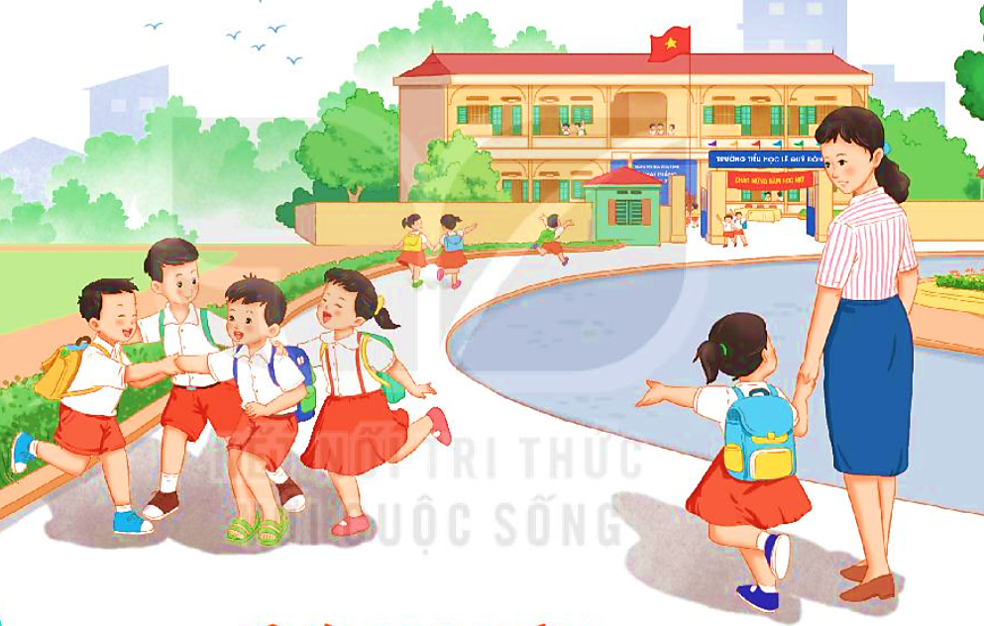
EM LÀ HỌC SINH LỚP 2
BÀI 1
BÀI 1
Em đã chuẩn bị những gì để đón ngày khai trường?
Em chuẩn bị một mình hay có ai giúp em?
Cảm xúc của em như thế nào?

Slide 8


EM LÀ HỌC SINH LỚP 2
BÀI 1
BÀI 1
TIẾT 1 – 2
ĐỌC

Slide 9




ĐỌC
Tôi là học sinh lớp 2
Ngày khai trường đã đến.
Sáng sớm, mẹ mới gọi một câu mà tôi đã vùng dậy, khác hẳn mọi ngày. Loáng một cái, tôi đã chuẩn bị xong mọi thứ. Bố ngạc nhiên nhìn tôi, còn mẹ cười tủm tỉm. Tôi rối rít: “Con muốn đến sớm nhất lớp.”.
Tôi háo hức tưởng tượng ra cảnh mình đến đầu tiên, cất tiếng chào thật to những bạn đến sau. Nhưng vừa đến cổng trường, tôi đã thấy mấy bạn cùng lớp đang ríu rít nói cười ở trong sân. Thì ra, không chỉ mình tôi muốn đến sớm nhất. Tôi chào mẹ, chạy ào vào cùng các bạn.
Chúng tôi tranh nhau kể về chuyện ngày hè. Ngay cạnh chúng tôi, mấy em lớp 1 đang rụt rè níu chặt tay bố mẹ, thật giống tôi năm ngoái. Trước các em, tôi cảm thấy mình lớn bổng lên. Tôi đã là học sinh lớp 2 rồi cơ mà.
(Văn Giá)

Slide 10
ĐỌC
Tôi là học sinh lớp 2
Ngày khai trường đã đến.
Sáng sớm, mẹ mới gọi một câu mà tôi đã vùng dậy, khác hẳn mọi ngày. Loáng một cái, tôi đã chuẩn bị xong mọi thứ. Bố ngạc nhiên nhìn tôi, còn mẹ cười tủm tỉm. Tôi rối rít: “Con muốn đến sớm nhất lớp.”.
Tôi háo hức tưởng tượng ra cảnh mình đến đầu tiên, cất tiếng chào thật to những bạn đến sau. Nhưng vừa đến cổng trường, tôi đã thấy mấy bạn cùng lớp đang ríu rít nói cười ở trong sân. Thì ra, không chỉ mình tôi muốn đến sớm nhất. Tôi chào mẹ, chạy ào vào cùng các bạn.
Chúng tôi tranh nhau kể về chuyện ngày hè. Ngay cạnh chúng tôi, mấy em lớp 1 đang rụt rè níu chặt tay bố mẹ, thật giống tôi năm ngoái. Trước các em, tôi cảm thấy mình lớn bổng lên. Tôi đã là học sinh lớp 2 rồi cơ mà.
(Văn Giá)

Slide 11
ĐỌC
Một số câu văn dài
Nhưng vừa đến cổng trường, tôi đã thấy mấy bạn cùng lớp đang ríu rít nói cười ở trong sân.
Ngay cạnh chúng tôi, mấy em lớp 1 đang rụt rè níu chặt tay bố mẹ, thật giống tôi năm ngoái.

Slide 12
ĐỌC
Tôi là học sinh lớp 2
Ngày khai trường đã đến.
Sáng sớm, mẹ mới gọi một câu mà tôi đã vùng dậy, khác hẳn mọi ngày. Loáng một cái, tôi đã chuẩn bị xong mọi thứ. Bố ngạc nhiên nhìn tôi, còn mẹ cười tủm tỉm. Tôi rối rít: “Con muốn đến sớm nhất lớp.”.
Tôi háo hức tưởng tượng ra cảnh mình đến đầu tiên, cất tiếng chào thật to những bạn đến sau. Nhưng vừa đến cổng trường, tôi đã thấy mấy bạn cùng lớp đang ríu rít nói cười ở trong sân. Thì ra, không chỉ mình tôi muốn đến sớm nhất. Tôi chào mẹ, chạy ào vào cùng các bạn.
Chúng tôi tranh nhau kể về chuyện ngày hè. Ngay cạnh chúng tôi, mấy em lớp 1 đang rụt rè níu chặt tay bố mẹ, thật giống tôi năm ngoái. Trước các em, tôi cảm thấy mình lớn bổng lên. Tôi đã là học sinh lớp 2 rồi cơ mà.
(Văn Giá)

Slide 13
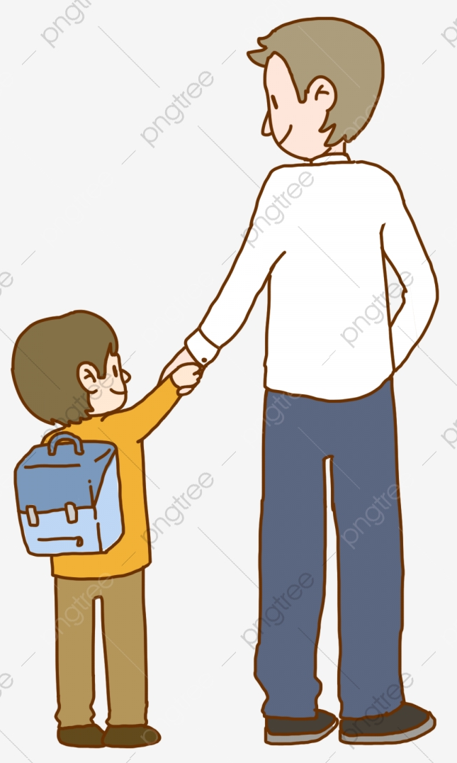
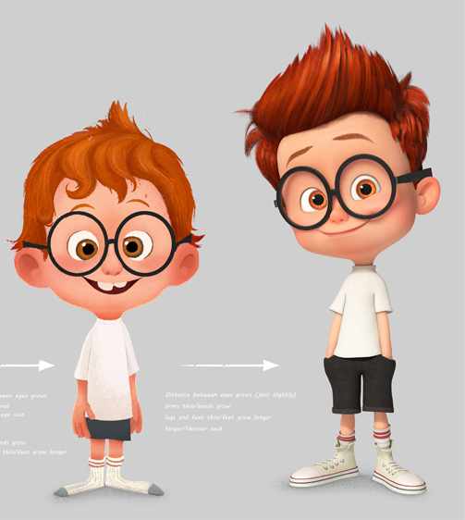
ĐỌC
Từ ngữ
Loáng (một cái)
: rất nhanh
Níu
: nắm lấy và kéo lại, kéo xuống
Lớn bổng
: lớn nhanh, vượt hẳn lên

Slide 14
TRẢ LỜI CÂU HỎI
1. Những chi tiết nào cho thấy bạn nhỏ rất háo hức đến trường vào ngày khai trường?
a. vùng dậy b. muốn đến sớm nhất lớp
c. chuẩn bị rất nhanh d. thấy mình lớn bổng lên
2. Bạn ấy có thực hiện được mong muốn đến sớm nhất lớp không? Vì sao?
→ Bạn ấy không thực hiện được mong muốn đó vì các bạn khác cũng muốn đến sớm và nhiều bạn đã đến trước bạn ấy.

Slide 15

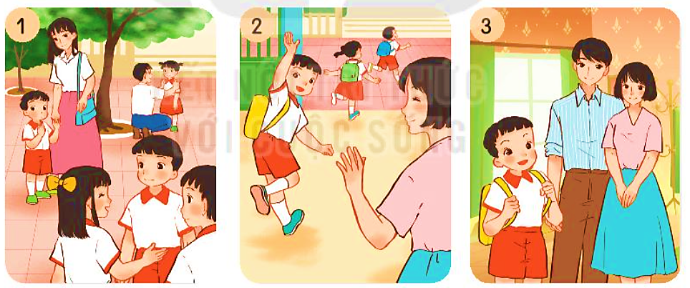
3. Bạn ấy nhận ra mình thay đổi như thế nào khi lên lớp 2?
→ Bạn ấy thấy mình lớn bổng lên.
Các em thấy mình có gì khác so với khi vào lớp 1 không?
4. Tìm tranh thích hợp với mỗi đoạn trong bài đọc.
Bạn nhỏ chuẩn bị để đến trường.
Bạn nhỏ chào mẹ để vào trường.
Các bạn nhỏ gặp nhau.

Slide 16
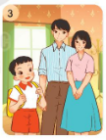
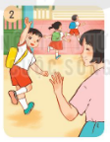
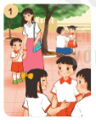
Thứ tự tranh phù hợp như sau: 3-2-1
Nội dung bài: Cảm xúc háo hức, vui vẻ của một học sinh lớp 2 trong ngày khai trường.

Slide 17
LUYỆN ĐỌC LẠI
Tôi là học sinh lớp 2
Ngày khai trường đã đến.
Sáng sớm, mẹ mới gọi một câu mà tôi đã vùng dậy, khác hẳn mọi ngày. Loáng một cái, tôi đã chuẩn bị xong mọi thứ. Bố ngạc nhiên nhìn tôi, còn mẹ cười tủm tỉm. Tôi rối rít: “Con muốn đến sớm nhất lớp.”.
Tôi háo hức tưởng tượng ra cảnh mình đến đầu tiên, cất tiếng chào thật to những bạn đến sau. Nhưng vừa đến cổng trường, tôi đã thấy mấy bạn cùng lớp đang ríu rít nói cười ở trong sân. Thì ra, không chỉ mình tôi muốn đến sớm nhất. Tôi chào mẹ, chạy ào vào cùng các bạn.
Chúng tôi tranh nhau kể về chuyện ngày hè. Ngay cạnh chúng tôi, mấy em lớp 1 đang rụt rè níu chặt tay bố mẹ, thật giống tôi năm ngoái. Trước các em, tôi cảm thấy mình lớn bổng lên. Tôi đã là học sinh lớp 2 rồi cơ mà.
(Văn Giá)

Slide 18
LUYỆN TẬP
1. Từ nào dưới đây nói về các em lớp 1 trong ngày khai trường?
a. ngạc nhiên b. háo hức c. rụt rè
2. Thực hiện các yêu cầu sau:
a. Nói lời chào tạm biệt mẹ trước khi đến trường.
b. Nói lời chào thầy, cô giáo khi đến lớp.
c. Cùng bạn nói và đáp lời chào khi gặp nhau ở trường.
→ Con chào mẹ ạ, con đi học chiều con về mẹ nhé!
→ Con chào thầy/cô ạ!
→ Chào cậu. Cậu đến trường sớm thế?

Slide 20
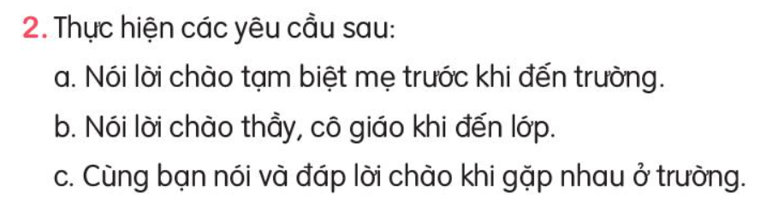
* Lời chào hỏi cần lịch sự, lễ phép phù hợp với đối tượng và tình huống giao tiếp

Slide 21
Nghe bài hát lời chào

Slide 22
Cô dặn:
- Tập đọc bài nhiều lần.
- Chuẩn bị bài sau( trang 13).

Slide 23

Thứ ba ngày 7 tháng 9 năm 2021
Tiếng Việt
Viết : Chữ hoa A

Slide 24

EM LÀ HỌC SINH LỚP 2
BÀI 1
BÀI 1
TIẾT 3
VIẾT

Slide 25
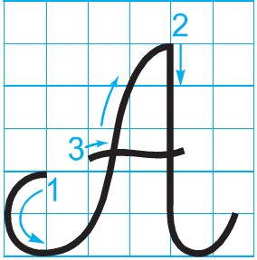
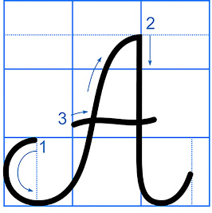
CHỮ HOA A
Viết chữ hoa A

Slide 26
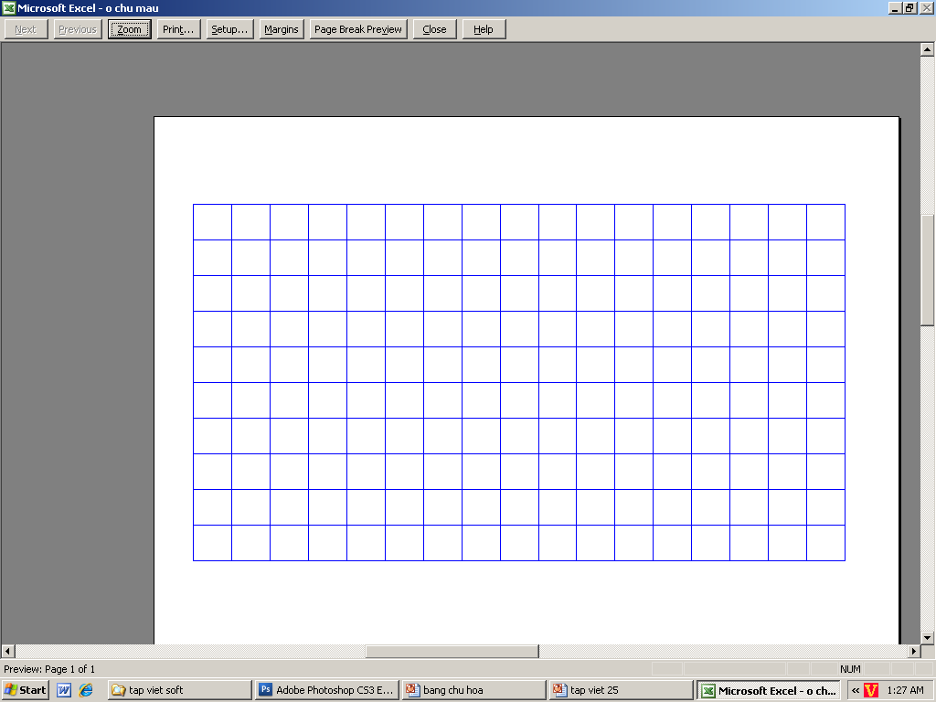
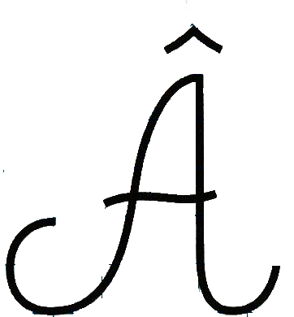

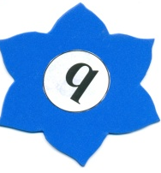

Chọn ý đúng nhất:
2
*Con chữ A cỡ vừa
cao mấy ô li ?
a) 4 ô li
3
b) 5ô li
1
c) 6 ô li

Slide 27

Chọn ý đúng nhất:
2
*Con chữ A cỡ vừa
rộng mấy ô li ?
a) 5 ô li rưỡi
3
b) 4 ô li
1
c) 6 ô li

Slide 28
Chọn ý đúng nhất:
2
*Con chữ hoa A gồm mấy nét?
a) 3 nÐt
3
b) 4 nÐt
1
c) 5 nÐt

Slide 29
2
6
5
4
3
3
1
2
1
1
2
3
4
5
6
7
Notes:
Quy trình viết A

Slide 30
2
3
2
1
3
1

Slide 31
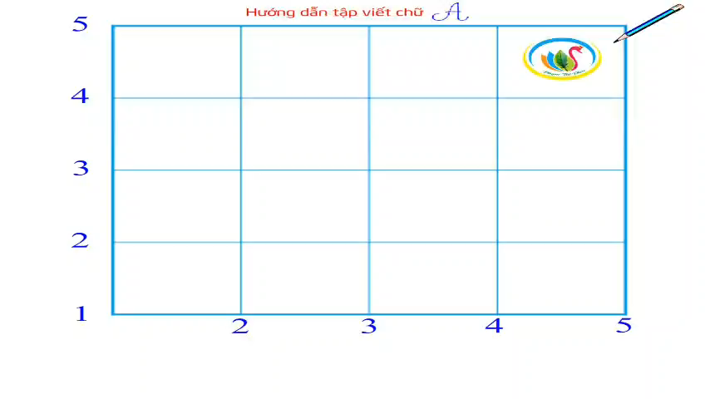
Viết chữ hoa A (cỡ nhỏ)

Slide 32

VIẾT ỨNG DỤNG
Aζ wắng Ǉràn wgập sân ǇrưŊg.
a. Chữ cái nào được viết hoa?
b. Khoảng cách giữa các chữ ghi tiếng như thế nào?
c. Những chữ cái nào cao 2.5 li ?
→ Chữ A.
→ Khoảng cách giữa các chữ ghi tiếng là 1 con chữ o.
→ Chữ A, h, g.

Slide 33

LUYỆN VIẾT VỞ
Học sinh viết vào vở Tập viết 2 tập một

Slide 34
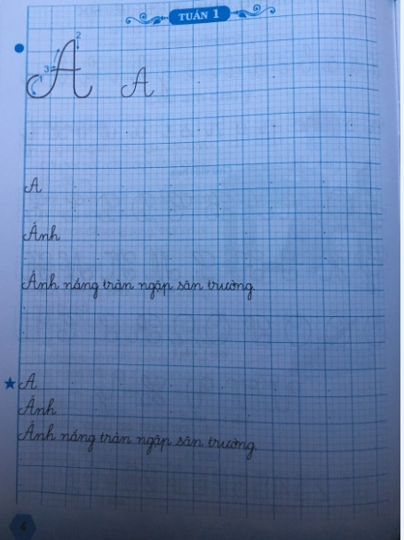

Slide 35
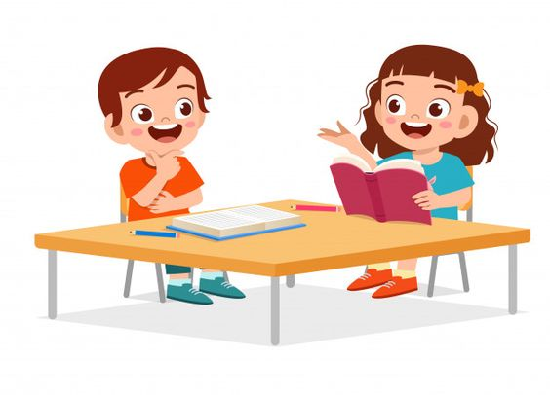
EM LÀ HỌC SINH LỚP 2
BÀI 1
BÀI 1
TIẾT 4
NÓI VÀ NGHE

Slide 36
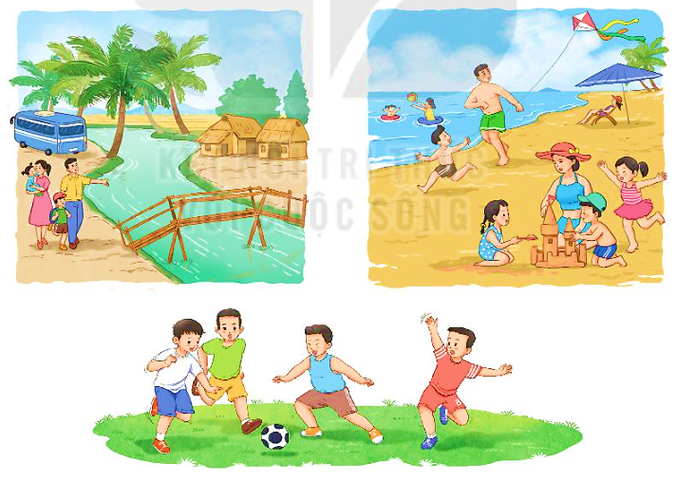
NHỮNG NGÀY HÈ CỦA EM

Slide 37
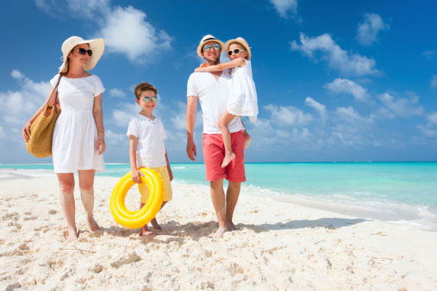
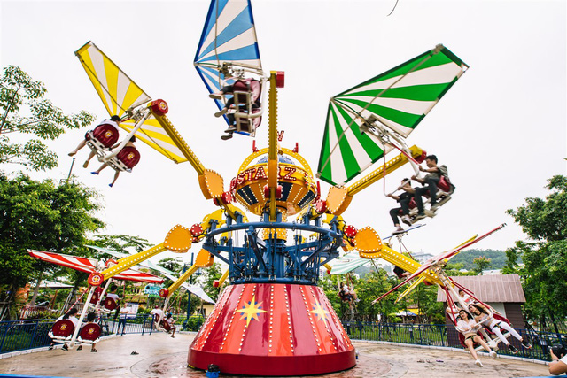
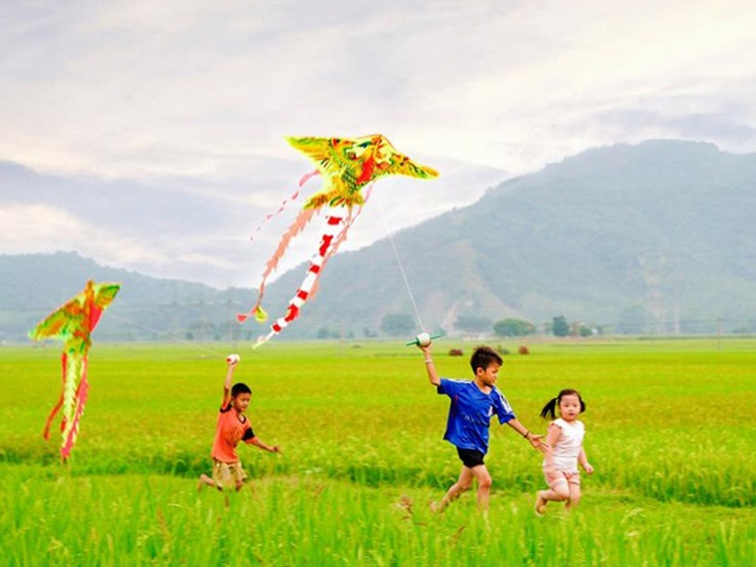
1. Kể về điều đáng nhớ nhất trong kì nghỉ hè của em.
Nghỉ hè, em được đi những đâu?
Em được tham gia những hoạt động nào?
Em nhớ nhất điều gì?
2. Kể Em cảm thấy thế nào khi trở lại trường sau kì nghỉ hè?

Slide 38

Viết 2 – 3 câu về những ngày hè của em.
Mùa hè vừa rồi em được cùng bố mẹ đi nghỉ mát ở biển Sầm Sơn. Ở đây có nhiều cảnh đẹp, vừa có biển, vừa có núi vô cùng kì thú. Em được bố mẹ cho cưỡi ngựa chụp ảnh, mặc những bộ trang phục của thiếu nhi dân tộc. Em rất muốn được quay lại đây một lần nữa.
Kỳ nghỉ hè vừa rồi em được bố mẹ cho về quê chơi với ông bà 1 tháng. Không khí nơi đây trong lành và mát mẻ khác hẳn với thành phố. Nhà ông bà có một mảnh vườn nhỏ để trồng cây, rau và còn có một đàn gà. Em cùng các bạn ở quê chơi rất vui. Em mong nhanh đến hè năm sau để lại được về quê với ông bà.

Slide 39
Mùa hè năm nay là một mùa hè đặc biệt với chúng em. Chúng em được nghỉ hè sớm vì dịch covid 19. Năm nay em không được đi chơi nhiều nơi mà ở nhà đọc sách, báo và cùng mẹ làm việc nhà. Mùa hè năm nay hơi buồn.

